Slide 1
Основы современных операционных систем Лекция 9
Сафонов Владимир Олегович
Профессор кафедры информатики,
Заведующий лабораторией Java-технологии
мат-мех. факультета СПбГУ
Email: vosafonov@gmail.com
Сайт лаборатории: http://polyhimnie.math.spbu.ru/jtl

Slide 2
Взаимодействующие (cooperating) процессы
Независимый процесс – не может влиять на исполнение других процессов и испытывать их влияние.
Взаимодействующий (совместный) процесс – может влиять на исполнение других процессов или испытывать их влияние
Преимущества взаимодействующих процессов
Совместное использование данных
Ускорение вычислений
Модульность
Удобство

Slide 3
Виды процессов
Подчиненный – зависит от процесса-родителя; уничтожается при его уничтожении; процесс-родитель должен ожидать завершения всех подчиненных процессов
Независимый – не зависит от процесса-родителя; исполняется независимо от него (например, процесс-демон: cron, smbd и др.)
Сопроцесс (co-process, co-routine) – хранит свое текущее локальное управление (program counter); взаимодействует с другим сопроцессом Q с помощью операций resume (Q). Операция detach переводит сопроцесс в пассивное состояние (SIMULA-67). Пример: взаимодействие итератора с циклом

Slide 4
Проблема “производитель-потребитель” (producer – consumer)
Одна из парадигм взаимодействия процессов: процесс-производитель (producer) генерирует информацию, которая используется процессом-потребителем (consumer)
Неограниченный буфер (unbounded-buffer) – на размер используемого буфера практически нет ограничений
Ограниченный буфер (bounded-buffer) – предполагается определенное ограничение размера буфера
Схема с ограниченным буфером, с точки зрения security, представляет опасность атаки “buffer overruns”. При заполнении буфера необходимо проверять его размер.

Slide 5
Ограниченный буфер – реализация с помощью общей памяти
Общие данные
#define BUFFER_SIZE 10
typedef struct {
. . .
} item;
item buffer[BUFFER_SIZE];
int in = 0;
int out = 0;
Решение правильно, но могут использоваться только (BUFFER_SIZE-1) элементов

Slide 6
Ограниченный буфер: процесс-производитель
item nextProduced;
while (1) {
while (((in + 1) % BUFFER_SIZE) == out)
; /* do nothing */
buffer[in] = nextProduced;
in = (in + 1) % BUFFER_SIZE;
}

Slide 7
Ограниченный буфер: процесс-потребитель
item nextConsumed;
while (1) {
while (in == out)
; /* do nothing */
nextConsumed = buffer[out];
out = (out + 1) % BUFFER_SIZE;
}

Slide 8
Коммуникация процессов
Механизм для коммуникации процессов и синхронизации их действий.
Система сообщений – процессы взаимодействуют между собой без обращений к общим переменным.
Средства взаимодействия между процессами обеспечивают две операции вида:
send (message) – размер сообщения постоянный или переменный
receive (message)
Если P и Q требуется взаимодействовать между собой, им необходимо:
Установить связь (communication link) друг с другом
Обменяться сообщениями вида send/receive
Реализация связи
Физическая (общая память, аппаратная шина)
Логическая (например, логические свойства)

Slide 9
Реализация коммуникации процессов
Как устанавливается связь?
Можно ли установить связь более чем двух процессов?
Сколько связей может быть установлено между двумя заданными процессами?
Какова пропускная способность линии связи?
Является ли длина сообщения по линии связи постоянной или переменной?
Является ли связь ненаправленной или двунаправленной (дуплексной)?

Slide 10
Прямая связь (direct communication)
Процессы именуют друг друга явно:
send (P, message) – послать сообщение процессу P
receive(Q, message) – получить сообщение от процесса Q
Свойства линии связи
Связь устанавливается автоматически.
Связь ассоциируется только с одной парой взаимодействующих процессов.
Между каждой парой процессов всегда только одна связь.
Связь может быть ненаправленной, но, как правило, она двунаправленная.

Slide 11
Косвенная связь (indirect communication)
Сообщения направляются и получаются через почтовые ящики (порты) – mailboxes; ports
Каждый почтовый ящик имеет уникальный идентификатор.
Процессы могут взаимодействовать, только если они имеют общий почтовый ящик.
Свойства линии связи
Связь устанавливается, только если процессы имеют общий почтовый ящик
Связь может быть установлена со многими процессами.
Каждая пара процессов может иметь несколько линий связи.
Связь может быть ненаправленной или двунаправленной.

Slide 12
Косвенная связь
Операции
Создать новый почтовый ящик
Отправить (принять) сообщение через почтовый ящик
Удалить почтовый ящик
Основные операции:
send (A, message) – послать сообщение в почтовый ящик A
receive (A, message) – получить сообщение из почтового ящика A

Slide 13
Косвенная связь
Использование общего почтового ящика
P₁, P₂, и P₃ используют почтовый ящик A.
P₁, посылает сообщение; P₂ и P₃ принимают.
Кто получает сообщение?
Решения
Ограничить связь только двумя процессами.
Разрешить только одному процессу в каждый момент исполнять операцию получения
Разрешить системе произвольным образом определить получателя
Отправитель нотифицируется, кто является получателем.

Slide 14
Синхронизация при косвенной связи
Передача сообщений может выполняться с блокировкой или без блокировки
Передача с блокировкой - синхронная
Передача без блокировки - асинхронная
Основные операции send и receive могут быть с блокировкой или без блокировки

Slide 15
Буферизация
С коммуникационной линией связывается очередь сообщений, реализованная одним из трех способов:
1. Нулевая емкость – 0 сообщений Отправитель должен ждать получателя (рандеву - rendezvous).
Ограниченная емкость – конечная длина очереди: n сообщений (предотвратить опасность атаки “buffer overruns”!)
Отправитель должен ждать, если очередь заполнена.
3. Неограниченная емкость – бесконечная длина. Получатель никогда не ждет.

Slide 16
Клиент-серверная взаимосвязь
Сокеты (Sockets)
Удаленные вызовы процедур (Remote Procedure Calls – RPC)
Удаленные вызовы методов (Remote Method Invocation – RMI) : Java

Slide 17
Сокеты (Sockets)
Впервые были реализованы в UNIX BSD 4.2
Сокет можно определить как отправную (конечную) точку для коммуникации - endpoint for communication.
Конкатенация IP-адреса и порта
Сокет 161.25.19.8:1625 ссылается на порт 1625 на машине (хосте) 161.25.19.8
Коммуникация осуществляется между парой сокетов

Slide 18
Взаимодействие с помощью сокетов

Slide 19
Удаленные вызовы процедур (RPC)
RPC впервые предложен фирмой Sun и реализован в ОС Solaris
Удаленный вызов процедуры (RPC) – абстракция вызова процедуры между процессами в сетевых системах
Заглушки (Stubs) – proxy в клиентской части для фактической процедуры, находящейся на сервере
Заглушка в клиентской части находит сервер и выстраивает (marshals) параметры.
Заглушка в серверной части принимает это сообщение, распаковывает параметры, преобразует их к нормальному виду и выполняет процедуру на сервере

Slide 20
Исполнение RPC

Slide 21
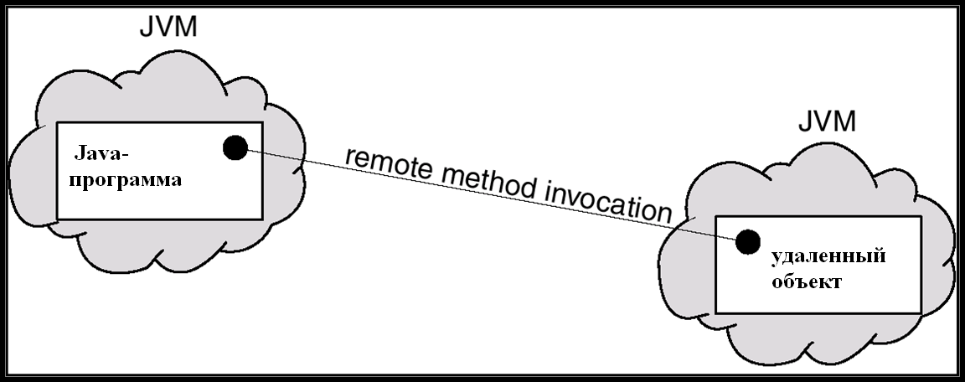
Удаленный вызов метода (RMI) - Java
Remote Method Invocation (RMI) – механизм в Java-технологии, аналогичный RPC
RMI позволяет Java-приложению на одной машине вызвать метод удаленного объекта.

Slide 22
Выстраивание параметров (marshaling)

Slide 23
Q & A
Вопросы и ответы

